Slide 1
数据库设计选题
第七章 数据库设计
每个小组确定一个题目
题目自定，需求自定。
形成实验报告文档。
E-R图，尽量和我沟通。
至少包含一个一对多的关系和一个多对多的关系，至少平均每个人负责3个表。

Slide 2
第七章 数据库设计
7.1 数据库设计概述
7.2 需求分析
7.3 概念结构设计
7.4 逻辑结构设计
7.5 物理结构设计
7.6 数据库的实施和维护
7.7 小结

Slide 3
7.1 数据库设计概述
数据库设计
广义的：整个数据库应用系统的设计，狭义的：数据库本身的设计。
设计一个好的数据库与设计一个好的数据库应用系统密不可分。
数据库设计的目标是为用户和各种应用系统提供一个信息基础设施和高效率的运行环境
高效率的运行环境
数据库数据的存取效率高
数据库存储空间的利用率高
数据库系统运行管理的效率高

Slide 4
7.1 数据库设计概述
数据库设计：数据库设计是指对于一个给定的应用环境，构造（设计）优化的数据库模式、外模式和内模式（逻辑模式和物理结构），并据此建立数据库及其应用系统，使之能够有效地存储和管理数据，满足各种用户的应用需求，包括信息管理要求和数据操作要求。
信息管理要求：在数据库中应该存储和管理哪些数据对象 。
数据操作要求：如查询、增、删、改、统计等操作。

Slide 5
7.1 数据库设计概述
7.1.1 数据库设计的特点
7.1.2 数据库设计方法
7.1.3 数据库设计的基本步骤

Slide 6
7.1.1 数据库设计的特点
1. 数据库建设的基本规律
三分技术，七分管理，十二分基础数据
技术：其次。
管理 ：数据库建设项目管理，企业（即应用部门）的业务管理 。
基础数据： 数据的收集、整理、组织和不断更新。工作量大，繁琐，细致。对数据分析挖掘，改进业务管理。

Slide 7
7.1.1 数据库设计的特点
2. 数据库结构（数据）设计和数据行为（处理）设计相结合
将数据库结构设计和数据处理设计密切结合
数据库设计与应用系统设计相结合
结构和行为分离的设计
传统的软件工程：重行为设计，忽视对应用中数据语义的分析和抽象。结构化设计和逐步求精的方法。
早期的数据库设计：重结构设计，致力于数据模型和数据库建模方法研究，忽视了行为设计对结构设计的影响

Slide 8
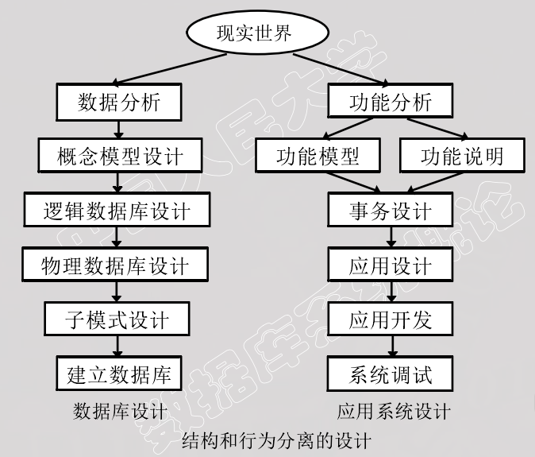

Slide 9
7.1.2 数据库设计方法
大型数据库设计是涉及多学科的综合性技术，又是一项庞大的工程项目。它要求多方面的知识和技术。
主要包括：
计算机的基础知识，软件工程的原理和方法
程序设计的方法和技巧，数据库的基本知识
数据库设计技术，应用领域的知识

Slide 10
7.1.2 数据库设计方法
手工试凑法
设计质量与设计人员的经验和水平有直接关系 缺乏科学理论和工程方法的支持，工程的质量难以保证 。
数据库运行一段时间后常常又不同程度地发现各种问题，增加了维护代价。
规范设计法
新奥尔良（New Orleans）方法
基于E-R模型的数据库设计方法
3NF（第三范式）的设计方法
面向对象的数据库设计方法
统一建模语言（UML）方法

Slide 11
7.1.3 数据库设计的基本步骤
数据库设计分6个阶段
需求分析
概念结构设计
逻辑结构设计
物理结构设计
数据库实施
数据库运行和维护
需求分析和概念设计独立于任何数据库管理系统，逻辑设计和物理设计与选用的数据库管理系统密切相关

Slide 12
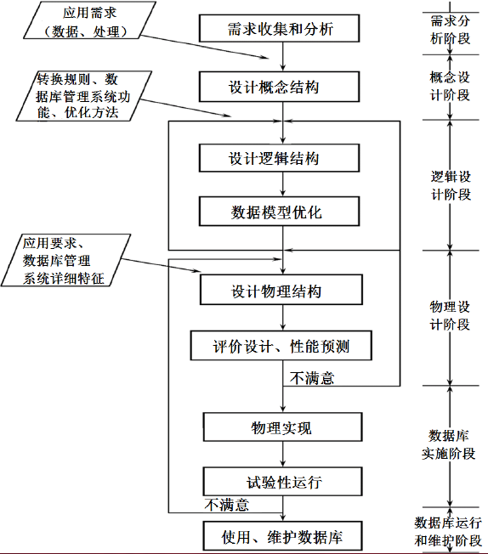

Slide 13
参加数据库设计的人员
系统分析人员和数据库设计人员：自始至终参与数据库设计，其水平决定了数据库系统的质量
数据库管理员和用户代表：主要参加需求分析与数据库的运行和维护
应用开发人员 ：包括程序员和操作员。 在实施阶段参与进来，分别负责编制程序和准备软硬件环境

Slide 14
数据库设计的基本步骤
1. 需求分析阶段 是否做得充分与准确，决定了构建数据库的速度和质量
2. 概念结构设计阶段 通过对用户需求进行综合、归纳与抽象，形成一个独立于具体数据库管理系统的概念模型
3. 逻辑结构设计阶段 将概念结构转换为某个数据库管理系统所支持的数据模型，并对其进行优化

Slide 15
数据库设计的基本步骤（续）
4. 物理结构设计阶段：为逻辑数据结构选取一个最适合应用环境的物理结构 包括存储结构和存取方法
5. 数据库实施阶段：根据逻辑设计和物理设计的结果构建数据库 编写与调试应用程序 组织数据入库并进行试运行
6. 数据库运行和维护阶段：经过试运行后即可投入正式运行 在运行过程中必须不断对其进行评估、调整与修改

Slide 16
数据库设计的基本步骤（续）
设计一个完善的数据库应用系统 往往是上述6个阶段的不断反复
这个设计步骤既是数据库设计的过程，也包括了数据库应用系统的设计过程
把数据库的设计和对数据库中数据处理的设计紧密结合起来，将这两个方面的需求分析、抽象、设计、实现在各个阶段同时进行，相互参照，相互补充，以完善两方面的设计

Slide 17
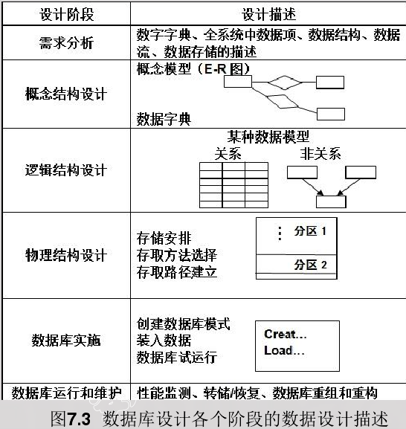

Slide 18
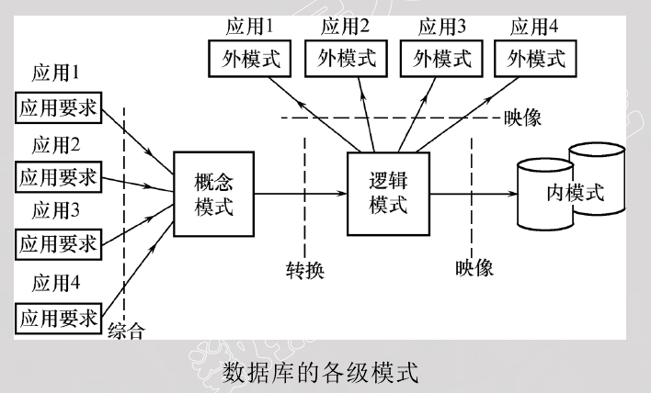
数据库设计过程中的各级模式
数据库设计不同阶段形成的数据库各级模式
Notes:
需求分析阶段：综合各个用户的应用需求。据库设计过程中的各级模式（续） 数据库设计不同阶段形成的数据库各级模式概念设计阶段：形成独立于机器特点，独立于各个数据库管理系统产品的概念模式（E-R图）
逻辑设计阶段：1. 首先将E-R图转换成具体的数据库产品支持的数据模型，如关系模型，形成数据库逻辑模式2. 然后根据用户处理的要求、安全性的考虑，在基本表的基础上再建立必要的视图（View），形成数据的外模式
阶段形成的数据库各级模式物理设计阶段：根据数据库管理系统特点和处理的需要，进行物理存储安排，建立索引，形成数据库内模式

Slide 19
第七章 数据库设计
7.1 数据库设计概述
7.2 需求分析（不讲）
7.3 概念结构设计
7.4 逻辑结构设计
7.5 数据库的物理设计
7.6 数据库的实施和维护
7.7 小结

Slide 20
7.2 需求分析
7.2.1 需求分析的任务
7.2.2 需求分析的方法
7.2.3 数据字典

Slide 21
需求分析（续）
需求分析就是分析用户的需要与要求
需求分析是设计数据库的起点。
需求分析的结果是否准确地反映了用户的实际要求，将直接影响到后面各个阶段的设计，并影响到设计结果是否合理和实用。

Slide 22
一、需求分析的任务
需求分析的任务：通过详细调查现实世界要处理的对象（组织、部门、企业等），充分了解原系统（手工系统或计算机系统）工作概况，明确用户的各种需求。
在此基础上确定新系统的功能。新系统必须充分考虑今后可能的扩充和改变，不能仅仅按当前应用需求来设计数据库。

Slide 23
二、需求分析的重点
需求分析的重点：调查、收集与分析用户在数据管理中的信息要求、处理要求、安全性与完整性要求。
信息要求：
用户需要从数据库中获得信息的内容与性质
由用户的信息要求可以导出数据要求，即在数据库中需要存储哪些数据。
处理要求：对处理功能的要求和性能的要求。
安全性与完整性要求。

Slide 24
三、需求分析的难点
确定用户最终需求的难点
用户缺少计算机知识，开始时无法确定计算机究竟能为自己做什么，不能做什么，因此无法一下子准确地表达自己的需求，他们所提出的需求往往不断地变化。
设计人员缺少用户的专业知识，不易理解用户的真正需求，甚至误解用户的需求。
解决方法
与用户不断深入地进行交流

Slide 25
7.2 需求分析
7.2.1 需求分析的任务
7.2.2 需求分析的方法
7.2.3 数据字典

Slide 26
7.2.2 需求分析的方法
调查清楚用户的实际需求并进行初步分析
与用户达成共识
进一步分析与表达这些需求

Slide 27
一、 调查与初步分析用户需求
⑴ 调查组织机构情况
组织部门的组成情况
各部门的职责等

Slide 28
调查与初步分析用户需求（续）
⑵ 调查各部门的业务活动情况。调查重点之一。
各个部门输入和使用什么数据
如何加工处理这些数据
输出什么信息
输出到什么部门
输出结果的格式是什么

Slide 29
调查与初步分析用户需求（续）
⑶ 在熟悉业务活动的基础上，协助用户明确对新系统的各种要求。调查重点之二。
信息要求
处理要求
完全性与完整性要求

Slide 30
调查与初步分析用户需求（续）
⑷ 对前面调查的结果进行初步分析
确定新系统的边界
确定哪些功能由计算机完成或将来准备让计算机完成
确定哪些活动由人工完成
由计算机完成的功能就是新系统应该实现的功能。
Notes:
这学期要考试的课程，参加监考的老师的信息。

Slide 31
二、常用调查方法
做需求调查时，往往需要同时采用多种方法
无论使用何种调查方法，都必须有用户的积极参与和配合。
设计人员应该和用户取得共同的语言，帮助不熟悉计算机的用户建立数据库环境下的共同概念，并对设计工作的最后结果共同承担责任。

Slide 32
常用调查方法（续）
常用调查方法
⑴跟班作业
通过亲身参加业务工作了解业务活动的情况
能比较准确地理解用户的需求，但比较耗时
⑵开调查会
通过与用户座谈来了解业务活动情况及用户需求
⑶请专人介绍

Slide 33
常用调查方法（续）
⑷询问
对某些调查中的问题，可以找专人询问
⑸设计调查表请用户填写
如果调查表设计合理，则很有效，且易于为用户接受
⑹查阅记录
查阅与原系统有关的数据记录

Slide 34
三、进一步分析和表达用户需求
分析和表达用户的需求的常用方法（软件工程中已经讲解，此处可以不讲）
自顶向下的结构化分析方法（Structured Analysis，简称SA方法）
自顶向下，逐步分解
SA方法从最上层的系统组织机构入手，采用逐层分解的方式分析系统，并用数据流图和数据字典描述系统。

Slide 35
进一步分析和表达用户需求（续）
1．首先把任何一个系统都抽象为：
数据
存储
信息要求
数据流
数据流
数据
来源
处理
数据
输出
处理要求

Slide 36
进一步分析和表达用户需求（续）
2．分解处理功能和数据
（1）分解处理功能
将处理功能的具体内容分解为若干子功能，再将每个子功能继续分解，直到把系统的工作过程表达清楚为止。
（2）分解数据
在处理功能逐步分解的同时，其所用的数据也逐级分解，形成若干层次的数据流图
数据流图表达了数据和处理过程的关系

Slide 37
进一步分析和表达用户需求（续）
（3）表达方法
处理过程：用判定表或判定树来描述
数据：用数据字典来描述
3．将分析结果再次提交给用户，征得用户的认可

Slide 38
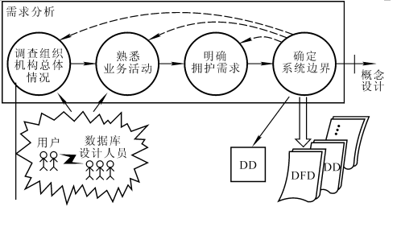
四、需求分析过程

Slide 39
7.2 需求分析
7.2.1 需求分析的任务
7.2.2 需求分析的方法
7.2.3 数据字典（软件工程中已经讲解，此处可以不再讲解）

Slide 40
一、数据字典
数据字典是关于数据库中数据的描述，即元数据，不是数据本身
数据字典在需求分析阶段建立，在数据库设计过程中不断修改、充实、完善
数据字典是进行详细的数据收集和数据分析所获得的主要结果

Slide 41
二、数据字典的内容
数据字典的内容
1.数据项
2.数据结构
3.数据流
4.数据存储
5.处理过程
数据项是数据的最小组成单位
若干个数据项可以组成一个数据结构
数据字典通过对数据项和数据结构的定义来描述数据流、数据存储的逻辑内容。

Slide 42
⒈ 数据项
数据项是不可再分的数据单位
对数据项的描述
数据项描述＝｛数据项名，数据项含义说明，
别名，数据类型，长度，取值范围，取值含义，与其他数据项的逻辑关系｝
取值范围、与其他数据项的逻辑关系定义了数据的完整性约束条件是设计数据检验功能的依据
可以用关系规范化理论为指导，用数据依赖的概念分析和表示数据项之间的联系

Slide 43
数据项举例
数据项，以“学号”为例：
数据项： 学号
含义说明：唯一标识每个学生
别名： 学生编号
类型： 字符型
长度： 8
取值范围：00000000至99999999
取值含义：前两位标别该学生所在年级，
后六位按顺序编号
与其他数据项的逻辑关系：

Slide 44
⒉ 数据结构
数据结构反映了数据之间的组合关系。
一个数据结构可以由若干个数据项组成，也可以由若干个数据结构组成，或由若干个数据项和数据结构混合组成。
对数据结构的描述
数据结构描述＝｛数据结构名，含义说明，
组成:｛数据项或数据结构｝｝

Slide 45
数据结构举例
数据结构 以“学生”为例
“学生”是该系统中的一个核心数据结构：
数据结构： 学生
含义说明： 是学籍管理子系统的主体数据结构，定义了一个学生的有关信息
组成：学号，姓名，性别，年龄，所在系，年级

Slide 46
⒊ 数据流
数据流是数据结构在系统内传输的路径。数据流图中流线的说明。
对数据流的描述
数据流描述＝｛数据流名，说明，数据流来源，数据流去向，组成:｛数据结构｝，平均流量，高峰期流量｝
数据流来源是说明该数据流来自哪个过程
数据流去向是说明该数据流将到哪个过程去
平均流量是指在单位时间（每天、每周、每月等）里的传输次数
高峰期流量则是指在高峰时期的数据流量

Slide 47
数据流举例1
登记注册
名 称： 登记注册
简 述： 管理员登记入住客户信息
数据来源： 入住客户
数据去向： 开房登记表 数据组成： 客户姓名+性别+年龄+房号+订餐密码+证件类型+证件号码+详细地址+电话+入住时间+入住天数+离店时间

Slide 48
数据流举例2
浏览选购
名 称： 浏览选购 简 述：
客户选购菜品并将其加入餐车
数据来源： 客户根据菜单选购的餐品
数据去向： 放入餐车
数据组成： 菜名+价格+数量

Slide 49
⒋ 数据存储
数据存储是数据结构停留或保存的地方，也是数据流的来源和去向之一。
对数据存储的描述
数据存储描述＝｛数据存储名，说明，编号，
流入的数据流 ，流出的数据流 ，
组成:｛数据结构｝，数据量，存取方式｝
流入的数据流：指出数据来源
流出的数据流：指出数据去向
数据量：每次存取多少数据，每天（或每小时、每周等）存取几次等信息

Slide 50
数据存储举例
数据存储“学生登记表”可如下描述：
数据存储： 学生登记表
说明： 记录学生的基本情况
流入数据流：……
流出数据流：……
组成： ……
数据量： 每年3000张
存取方式： 随机存取

Slide 51
⒌ 处理过程
处理过程的具体处理逻辑一般用判定表或判定树来描述。数据字典中只需要描述处理过程的说明性信息
处理过程说明性信息的描述
处理过程描述＝｛处理过程名，说明，
输入:｛数据流｝，输出:｛数据流｝，
处理:｛简要说明｝｝

Slide 52
处理过程（续）
简要说明：主要说明该处理过程的功能及处理要求
功能：该处理过程用来做什么
处理要求：处理频度要求（如单位时间里处理多少事务，多少数据量）；响应时间要求等
处理要求是后面物理设计的输入及性能评价的标准

Slide 53
处理过程举例
“分配宿舍”可如下描述：
处理过程：分配宿舍
说明： 为所有新生分配学生宿舍
输入： 学生，宿舍，
输出： 宿舍安排
处理： 在新生报到后，为所有新生分配学
生宿舍。要求同一间宿舍只能安排
同一性别的学生，同一个学生只能
安排在一个宿舍中。每个学生的居
住面积不小于3平方米。

Slide 54
强调两点
需求分析阶段的任务是：收集将来应用所涉及的数据，设计人员要充分考虑可能的扩展和改变，使设计已更改，易扩展。
必须强调用户的参与。设计人员和用户取得共同语言，充分沟通。

Slide 55
第七章 数据库设计
7.1 数据库设计概述
7.2 需求分析
7.3 概念结构设计
7.4 逻辑结构设计
7.5 物理结构设计
7.6 数据库的实施和维护

Slide 56
7.4 逻辑结构设计
任务：把概念结构设计阶段设计好的基本E-R图转换为与选用数据库管理系统产品所支持的数据模型相符合的逻辑结构 。
简单说就是：E-R图转成表
7.4.1 E-R图向关系模型的转换
7.4.2 数据模型的优化
7.4.3 设计用户子模式

Slide 57
转换内容
E-R图由实体型、实体的属性和实体型之间的联系三个要素组成
将E-R图转换为关系模型：将实体型、实体的属性和实体型之间的联系转化为关系模式

Slide 58
转换原则
1. 一个实体型转换为一个关系模式。
■ 关系的属性：实体的属性
■ 关系的码：实体的码
2. 实体型间的联系有以下不同情况
（1） 1:1联系
（2） 1:m联系
（3） m:n联系

Slide 59
（1）1:1的联系
一个1:1联系可以转换为一个独立的关系模式，也可以与任意一端对应的关系模式合并。
① 转换为一个独立的关系模式
关系的属性：与该联系相连的各实体的码以及联系本身的属性
关系的候选码：每个实体的码均是该关系的候选码
②与某一端实体对应的关系模式合并
合并后关系的属性：加入对应关系的码和联系本身的属性
合并后关系的码：不变

Slide 60
例题：
1.转成三个表
院系（院系编号，院系名称，院系地址，…）
院长（院长工号，姓名，性别…..）
院系-院长（院系编号，院长工号，任期）
主码：院系编号或者院长工号
2.转成两个表
院系（院系编号，院系名称，院系地址，…）
院长（院长工号，院系编号，任期，姓名，性别…..）
院系号
院系名
院系
1
院系-院长
任期
1
正院长
工号
姓名
性别

Slide 61
提问：
经理号
经理名
经理
1
管理
任职时间
1
商店
商店号
商店名
地址

Slide 62
（2）1:n的联系
一个1:n联系可以转换为一个独立的关系模式，也可以与n端对应的关系模式合并。
①转换为一个独立的关系模式
➢关系的属性：与该联系相连的各实体的码以及联系本身的属性
➢关系的码：n端实体的码
②与n端对应的关系模式合并
合并后关系的属性：在n端关系中加入1端关系的码和联系本身的属性
➢合并后关系的码：不变
➢可以减少系统中的关系个数，一般情况下更倾向于采用这种方法

Slide 63
例题：
班号
班名
方法1：转成三个表
班级（班级号，班级名称，…）
学生（学号，姓名，性别，….）
学生-班级（学号，班级号，加入时间）
方法2：转成两个表
班级（班级号，班级名称，… ）
学生（学号，班级号，加入时间，姓名，性别，…. ）
班级
1
班级-学生
加入时间
n
学生
学号
姓名
性别

Slide 64
提问：
商家（外卖）
商品
月销售量
队员
战队
参加时间
导游
旅游团
编号
姓名
队员
n
战队-队员
加入时间
1
战队
编号
名称

Slide 65
（3） m:n的联系
一个m:n联系转换为一个关系模式
关系的属性：与该联系相连的各实体的码以及联系本身的属性
关系的码：各实体码的组合
[例]“选修”联系是一个m:n联系，可以将它转换为如下关系模式，其中学号与课程号为关系的组合码：
学生（学号，姓名，…）
课程（课号，课程名，…）
选修（学号，课程号，成绩）
课号
课名
课程
n
选修
成绩
m
学生
学号
姓名
性别

Slide 66
提问
商店
商品
销售量
医生
病人
看病时间，诊断结果
商品号
商品名
商品
n
销售
销售量
m
商店
商店号
商店名
地址

Slide 67
（4）三个或三个以上实体间联系
三个或三个以上实体间的一个多元联系转换为一个关系模式。
关系的属性：与该多元联系相连的各实体的码以及联系本身的属性。
关系的码：各实体码的组合 。
供应商
S(sno,sname,…)
P(pno,pname,…)
J(jno,jname,…)
Spj(sno,pno,jno,qty)
m
供应
n
p
项目
零件
两个以上实体型间m:n联系

Slide 68
提问：
中介职工
买房人
卖房人
房屋
交易时间、成交金额

Slide 69
（5）一个实体内部的联系
一对多：一方的主码加入到多方。
多对多：联系转换成一个表
职工属性：职工号，姓名，性别
职工表（职工号，姓名，性别，领导工号）
职工
1
n
领导
用户属性：用户工号，姓名，性别
关注属性：关注时间
用户表（用户工号，姓名，性别）
关注表（关注者工号，被注者工号，关注时间）
用户
m
n
关注

Slide 70
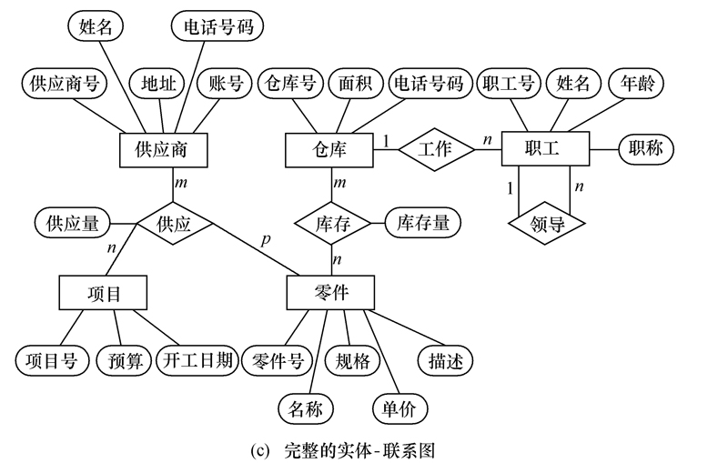
一个实例

Slide 71
（5）具有相同码的关系
具有相同码的关系模式可合并
目的：减少系统中的关系个数
合并方法：
➢ 将其中一个关系模式的全部属性加入到另一个关系模式中
➢ 然后去掉其中的同义属性（可能同名也可能不同名）
➢ 适当调整属性的次序

Slide 72
综合例题
第七章作业
三个E-R图转换成表
表转换成E-R图也要会

Slide 73
7.4 逻辑结构设计
7.4.1 E-R图向关系模型的转换
7.4.2 数据模型的优化
7.4.3 设计用户子模式

Slide 74
数据模型的优化
数据库逻辑设计的结果不是唯一的。
得到初步数据模型后，还应该适当地修改、调整数据模型的结构，以进一步提高数据库应用系统的性能，这就是数据模型的优化。
关系数据模型的优化通常以规范化理论为指导。

Slide 75
优化数据模型的方法:
（1）确定数据依赖 按需求分析阶段所得到的语义，分别写出每个关系模式内部各属性之间的数据依赖以及不同关系模式属性之间数据依赖。
（2）对于各个关系模式之间的数据依赖进行极小化处理，消除冗余的联系。

Slide 76
优化数据模型的方法:
（3）按照数据依赖的理论对关系模式进行分析，考察是否存在部分函数依赖、传递函数依赖、多值依赖等，确定各关系模式分别属于第几范式。
（4）按照需求分析阶段得到的各种应用对数据处理的要求，分析对于这样的应用环境这些模式是否合适，确定是否要对它们进行合并或分解。

Slide 77
优化数据模型的方法:
并不是规范化程度越高的关系就越优
当查询经常涉及两个或多个关系模式的属性时，系统必须经常地进行连接运算 ，连接运算的代价是相当高的，因此在这种情况下，第二范式甚至第一范式也许是适合的。
非BCNF的关系模式虽然会存在不同程度的更新异常，但如果在实际应用中对此关系模式只是查询，并不执行更新操作，就不会产生实际影响。
对于一个具体应用来说，到底规范化进行到什么程度，需要权衡响应时间和潜在问题两者的利弊才能决定。

Slide 78
优化数据模型的方法:
（5）对关系模式进行必要分解，提高数据操作效率和存储空间的利用率。
常用分解方法: 水平分解和垂直分解
一个大关系中，经常使用的数据只是关系的一部分，约20%，可以把经常使用的水平分解出来
垂直分解，确保无损连接和保持函数依赖

Slide 79
7.3 概念结构设计
7.3.1 概念模型
7.3.2 E-R模型
*7.3.3 扩展的E-R模型
*7.3.4 UML
7.3.5 概念结构设计

Slide 80
7.3.1 概念结构
将需求分析得到的用户需求抽象为信息结构（即概念模型）的过程就是概念结构设计
概念模型的特点
（1）能真实、充分地反映现实世界，是现实世界的一个真实模型。
（2）易于理解，从而可以用它和不熟悉计算机的用户交换意见。
（3）易于更改，当应用环境和应用要求改变时，容易对概念模型修改和扩充。
（4）易于向关系、网状、层次等各种数据模型转换
描述概念模型的工具 E-R模型

Slide 81
概念结构（续）
现实世界
需求分析
信息世界
概念结构设计
逻辑结构设计
物理结构设计
机器世界

Slide 82
7.3 概念结构设计
7.3.1 概念结构
7.3.2 E-R模型
*7.3.3 扩展的E-R模型
*7.3.4 UML
7.3.5 概念结构设计

Slide 83
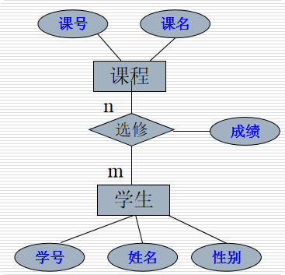
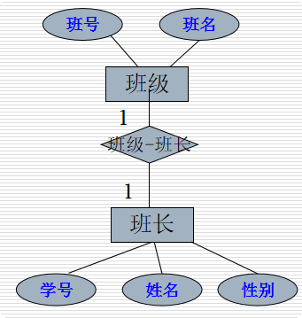
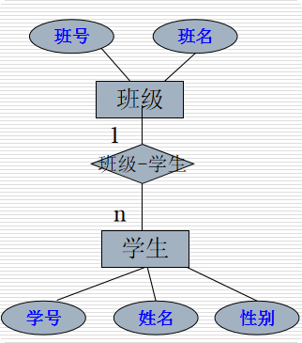
7.3.2 E-R模型
实体之间的联系
1）两个实体型之间的联系：
①一对一联系（1∶1）
②一对多联系（1∶n）
③多对多联系（m∶n）

Slide 84
实体之间的联系
2）两个以上的实体型之间的联系
一般地，两个以上的实体型之间也存在着一对一、一对多、多对多联系。
供应商
课程
m
m
供应
评价
n
p
n
p
项目
零件
教师
学生

Slide 85
实体之间的联系
对于课程、教师与参考书3个实体型，如果一门课程可以有若干个教师讲授，使用若干本参考书，而每一个教师+每一本参考书只对应一门课程使用，则课程与教师、参考书之间的联系是一对多的。
课程
教室
1
1
讲授
讲授
m
n
m
n
每一个教学班+一个时间片只对应一个教室。
教师
参考书
教学班
时间片

Slide 86
实体之间的联系
3）单个实体型内的联系 同一个实体集内的各实体之间也可以存在一对一、一对多、多对多的联系。
例如，职工实体型内部具有领导与被领导的联系，即某一职工（干部）“领导”若干名职工，而一个职工仅被另外一个职工直接领导，因此这是一对多的联系。
职工
课程
课程
1
n
1
n
m
n
领导
先修
先修

Slide 87
一个实例

Slide 88
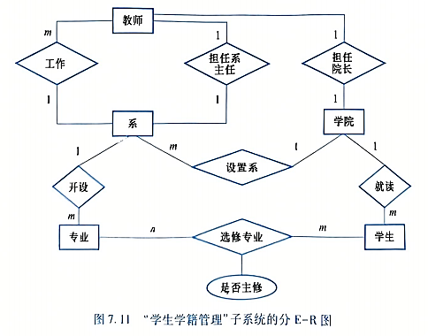
学籍管理系统实例

Slide 89
7.3 概念结构设计
7.3.1 概念结构
7.3.2 E-R模型
*7.3.3 扩展的E-R模型
*7.3.4 UML
7.3.5 概念结构设计

Slide 90
1. 实体与属性的划分原则
为了简化E-R图的处置，现实世界的事物能作为属性对待的，尽量作为属性对待。
两条准则：
（1）作为属性，不能再具有需要描述的性质。属性必须是不可分的数据项，不能包含其他属性。
（2）属性不能与其他实体具有联系，即E-R图中所表示的联系是实体之间的联系。

Slide 91
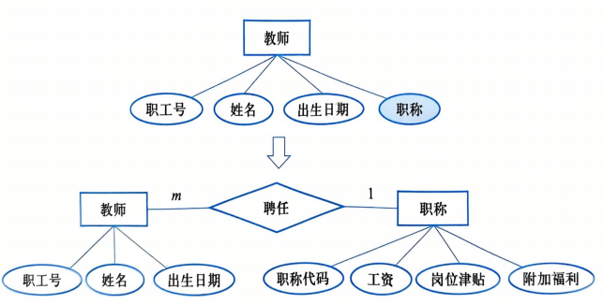
1. 实体与属性的划分原则
[例1] 教师是一个实体，职工号、姓名、出生日期是职工的属性。
职称如果没有与工资、福利挂钩，没有进一步描述的必要，根据准则（1）可以作为职工实体的属性
如果不同的职称有不同的工资、住房标准和不同的附加福利，则职称作为一个实体更恰当

Slide 92
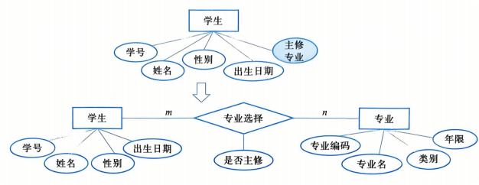
1. 实体与属性的划分原则
[例2] 一个学生只能选一个专业，专业没有和专业类别、专业年限等相关联，则把主修专业作为属性；
如果一个学生能选多个专业，一个主修专业，其他为辅修专业，则把专业作为实体。

Slide 93
1. 实体与属性的划分原则
[例3] 如果一门课程如果只存在一门直接的先修课，则可以把先修课的课程号作属性，属性名为“先修课”；但如果一门课程存在多门先修课，先修课作为单独的一类实体。由于“先修课”实体型也是“课程"实体型。
“先修课”与“课程”之间实际上是单个实体型内的多对多联系。
课程
课程
1
n
m
n
先修
先修

Slide 94
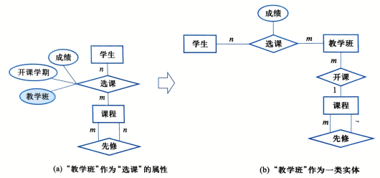
1. 实体与属性的划分原则
[例4]如果一门课程只设一个教学班，则可以把教学班号作为“选课”联系的属性，属性为“教学班”。但在实际的教学活动中，一门课程通常可以开设多个教学班则应把“教学班”作为一类实体。

Slide 95
2.E-R图的集成
在开发一个大型信息系统时，经常采用的方法是自顶向下进行需求分析，然后自底向上设计概念结构。即：首先设计各个子系统的E-R图，然后把他们集成起来，得到全局的E-R图。
例题：
某高校教务处开发“高校本科教务管理”信息系统，经过可行性分析，详细调查确定了该统由“学生学籍管理”“教师教学管理”“学生选课管理”等子系统组成。每个子系统均成立了发小组，设计该子系统的分E-R图。前面已给出了“学生学籍管理”、“学生选课管理”子系统的分E-R图。
下面介绍：“教师教学管理”。

Slide 96
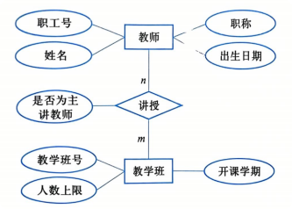
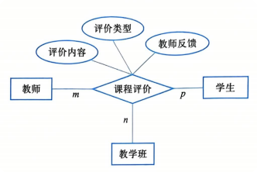
教师，教学班，学生

Slide 97
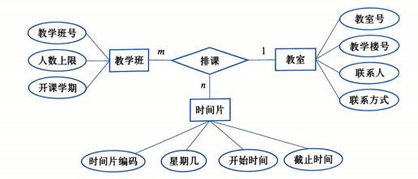
排课：教学班，时间片，教室

Slide 98
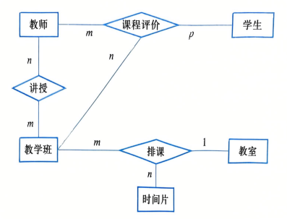
汇总

Slide 99
集成两步走
第一步：合并，消除冲突，生成初步E-R图
属性冲突：属性域，取值单位
命名冲突：命名不一致
结构冲突：
同一对象被当成实体还是属性
同一实体的属性个数或者属性顺序不同
实体间的联系不同

Slide 100
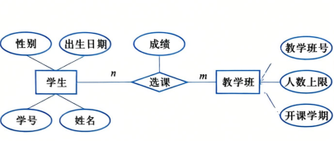
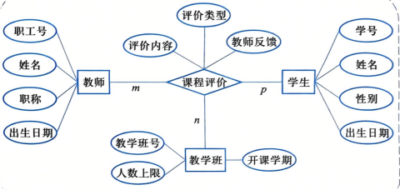
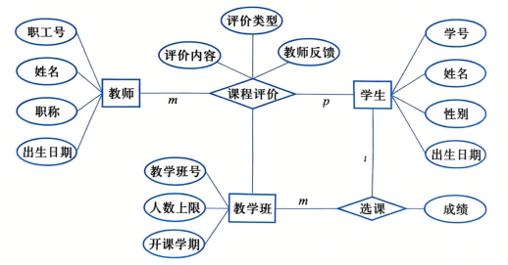
“教师教学管理”，“学生选课系统”合并
联系：选修和课程评价，都不能消除。

Slide 101
集成两步走
第二步：修改和重构，消除冗余，生成基本E-R图
数据的冗余（冗余属性等）
实体间冗余的联系
注：并不是所有的冗余数据和冗余联系都必须消除，有时为了效率，不得不以冗余信息作为代价。

Slide 102
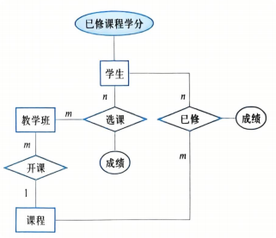
冗余举例：
冗余联系：已修，可以删除；也可以保留。
冗余属性：已修课程学分，可以保留。

Slide 103
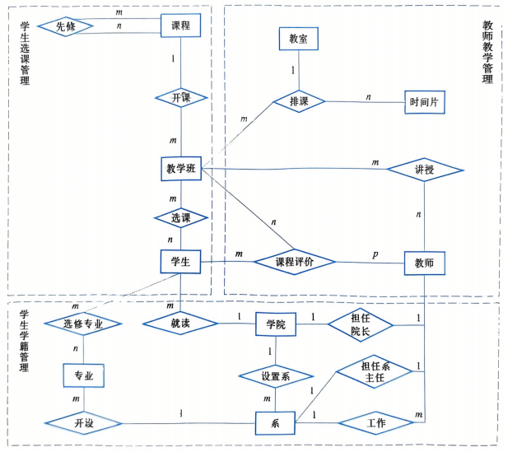
合并

Slide 104
购物系统示例
1
对应
n
订单
地址
n
n
m
拥有
包含
所在
p
1
1
n
1
m
评论
m
供应
n
客户
商品
m
n
商品
生产厂商
n
1
m
n
分类
属于
包含
分类
1
1
1
客户类别
n
购物车
商品类别

Slide 105
7.4 逻辑结构设计
7.4.1 E-R图向关系模型的转换
7.4.2 数据模型的优化
7.4.3 设计用户子模式

Slide 106
7.4.3 设计用户子模式
定义数据库模式主要是从系统的时间效率、空间效率、易维护等角度出发。
定义用户外模式时应该更注重考虑用户的习惯与方便。包括三个方面：
（1）使用更符合用户习惯的别名：用视图机制可以在设计用户视图时可以重新定义某些属性名，使其与用户习惯一致，以方便使用。
（2）针对不同级别的用户定义不同的视图，以保证系统的安全性。
（3）简化用户对系统的使用 如果某些局部应用中经常要使用某些很复杂的查询，为了方便用户，可以将这些复杂查询定义为视图。

Slide 107
第七章 数据库设计
7.1 数据库设计概述
7.2 需求分析
7.3 概念结构设计
7.4 逻辑结构设计
7.5 物理结构设计（不讲）
7.6 数据库的实施和维护（不讲）

Slide 108
什么是数据库的物理设计
数据库在物理设备上的存储结构与存取方法称为数据库的物理结构，它依赖于选定的数据库管理系统。
为一个给定的逻辑数据模型选取一个最适合应用要求的物理结构的过程，就是数据库的物理设计。

Slide 109
数据库物理设计的步骤
（1）确定数据库的物理结构 在关系数据库中主要指存取方法和存储结构
（2）对物理结构进行评价 评价的重点是时间和空间效率
若评价结果满足原设计要求，则可进入到物理实施阶段。否则，就需要重新设计或修改物理结构，有时甚至要返回逻辑设计阶段修改数据模型。

Slide 110
存取方法
存取方法是快速存取数据库中数据的技术。常用的方法：索引和聚簇
数据库管理系统常用存取方法
1. B+树索引存取方法
2. Hash索引存取方法
3. 聚簇存取方法

Slide 111
存放位置和存储结构
确定数据库物理结构主要指确定数据的存放位置和存储结构，包括：确定关系、索引、聚簇、日志、备份等的存储安排和存储结构，确定系统配置等。
确定数据的存放位置和存储结构要综合考虑存取时间、存储空间利用率和维护代价3个方面的因素。

Slide 112
7.6 数据库的实施和维护
用关系数据库管理系统（DBMS），如MySQL，提供的数据定义语言，创建表，载入数据，然后使用高级程序设计语言进行应用程序的编程和调试。
程序的设计和数据库的设计同时进行
数据库的试运行：先载入少量数据，做好备份，万一发生故障需要恢复。
数据库的运行和维护：备份工作，完整性、安全性，系统性能，重组织重构造等。

Slide 113
数据库各级模式的形成 ：
需求分析阶段：综合各个用户的应用需求（现实世界的需求）。
概念设计阶段：概念模式（信息世界模型），用E-R图来描述。
逻辑设计阶段：模式、外模式。
物理设计阶段：内模式。

Slide 114
数据库设计的关键步骤
概念结构设计 ：E-R模型的设计
在逻辑设计阶段：将E-R图转换成具体的数据库产品支持的数据模型如关系模型，形成数据库逻辑模式。 然后根据用户处理的要求，安全性的考虑，在基本表的基础上再建立必要的视图，形成数据的外模式
在物理设计阶段：根据DBMS特点和处理的需要，进行物理存储安排，设计索引，形成数据库内模式

Slide 115
小结
数据库的设计过程 ：
需求分析
概念结构设计
逻辑结构设计
物理结构设计
数据库实施
数据库运行维护
设计过程中往往还会有许多反复

